Slide 1
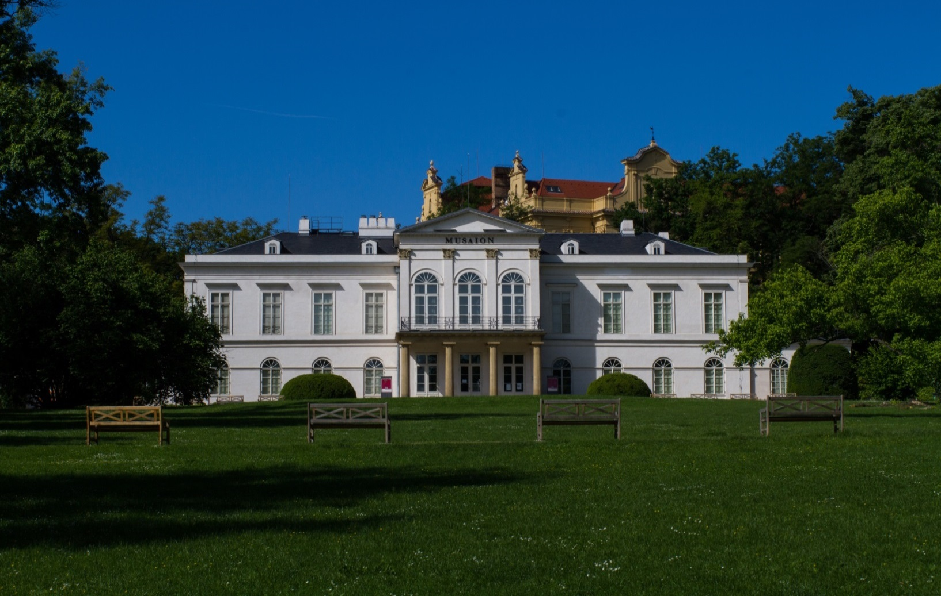
Prezentace a instalace lidového textilu a oděvu ze sbírky Národního muzea, Historického muzea, Etnografického oddělení v muzejních výstavách a expozicích
Mgr. Monika Tauberová, Národní muzeum
E-mail: monika_tauberova@nm.cz

Slide 2
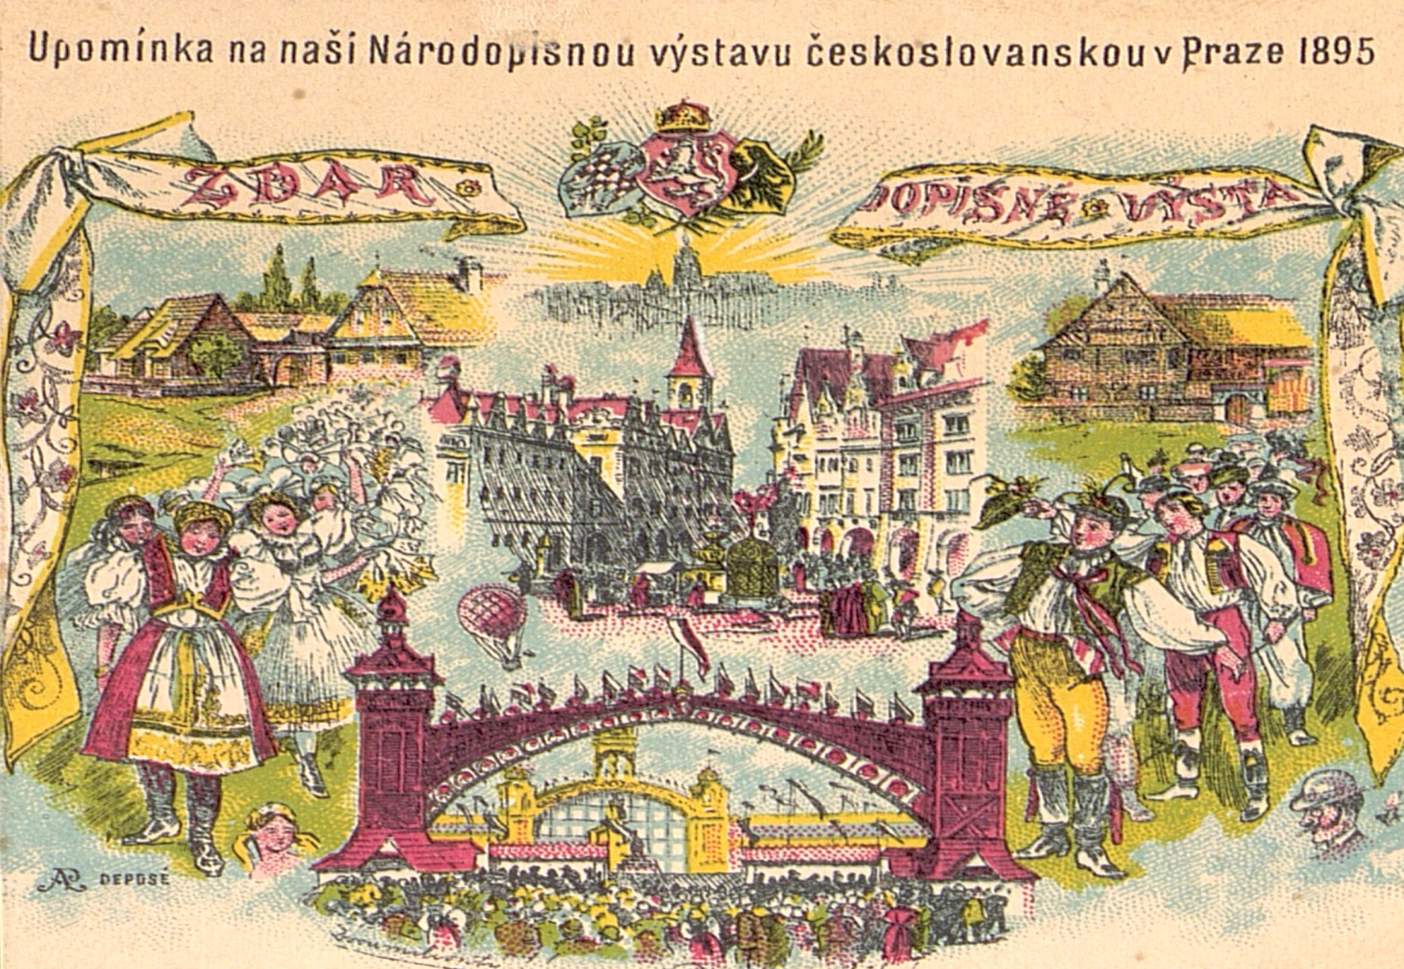
Národopisná výstava českoslovanská 1895 v Praze

Slide 3
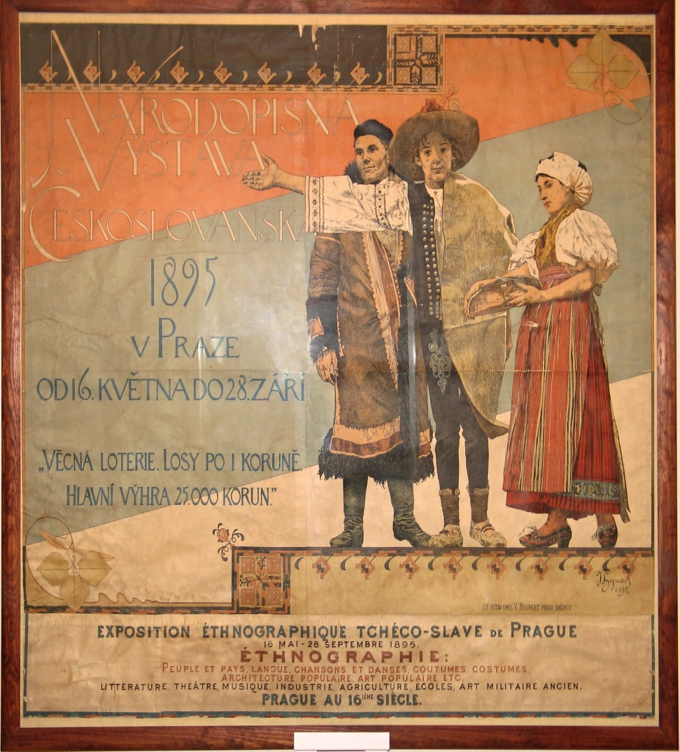
NVČ 1895
Jednalo se o největší národopisnou výstavu pořádanou v českých zemích, která se konala v období od 15. 5. do 31. 10. 1895 v Praze, na stejném místě jako Jubilejní výstava 1891 – na výstavišti v Královské oboře. Předcházely jí tři léta přípravných prací v jednotlivých regionech, 175 krajinských výstav a početné národopisné slavnosti. Vybrané exponáty pak byly z regionů poslány do Prahy.

Slide 4
NVČ 1895
Národopisná výstava českoslovanská, přispěla jak utváření sbírek etnografického oddělení Národního muzea, tak i moderní československé etnografie.
Výstava byla nejen nevšední podívanou, ale i mimořádnou společenskou a politickou událostí.
Národopisnou výstavu českoslovanskou, která se konala v letních měsících roku 1895 a navštívily ji více než dva milióny návštěvníků. Stala se manifestací hospodářské a kulturní vyspělosti národa a svým převážně demokratickým charakterem se stala také demonstrací politickou. Patří k největším akcím české kultury 19. století.

Slide 5
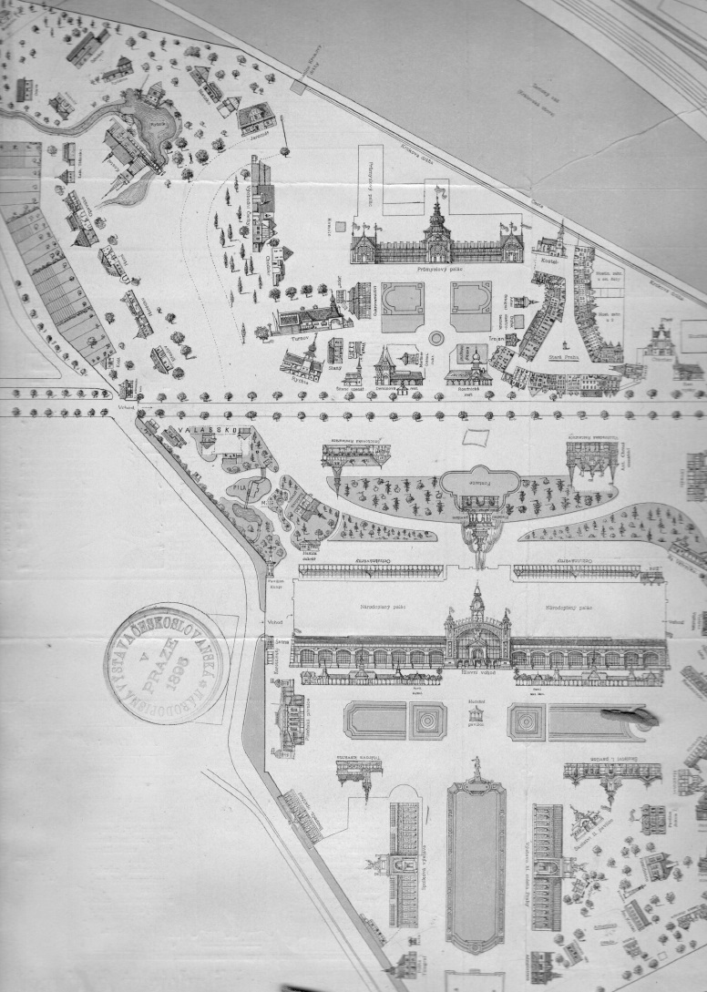
NVČ 1895
Výstava kroje
Uskutečnila se v Národopisném paláci a konečné slovo při její prezentaci měli regionální sběratelé, neboť vystavované kusy sesbírali pro Prahu právě oni. Vývojové hledisko oděvních součástek bylo potlačeno na minimum a převážně se prezentovaly jednotlivé, bohatě vyšívané kusy oblečení, spíše ženské než mužské. Přes veškerou snahu došlo v některých případech k nepřesnostem, a i do seriózních publikací se dostaly omyly.

Slide 6
NVČ 1895
Musíme však brát v úvahu, že fundovaných zpracování bylo v té době zatím málo a zdaleka nepokrývalo celé území.
Z hlediska krojů byly na dobré profesionální úrovní nainstalovány skupiny figurín. Patřila sem například svatba z jihočeských Blat, chodské přástky, plzeňské námluvy, manželé z Troubska, valašská izba.
Figuríny byly zhotoveny takto: těla (korpusy z lepenky, dřeva, kovu).
Hlava, ruce a nohy byly zhotoveny ze sádry, které se odlévaly do forem.
Hlava, ruce a nohy se navlékaly na kovové tyče. Ruce musely být jištěny provlečením motouzu v kovových očkách a následné uvázání u kloubu, aby držely tvar.
Do bot se musely udělat otvory, aby šly ukotvit (přidělat) k podkladu – dřevěnému pódiu.
Hlava sádrová, měla malované oči a rty.

Slide 7
Figuríny zhotovené podle figurín z NVČ v Praze
Tělo zhotoveno z lehké hmoty, ale konstrukce je kombinace dřeva a kovu.
Ruce a nohy tvoří kovové tyče (nohy jsou složeny ze dvou tyčí, aby šly ohýbat v kloubech).
Na kovové tyče se navlékají sádrové ruce a nohy. Ruce se uvazují na motouz, který je provlečen ve dvou kovových očkách a přivazuje se k ramennímu kloubu figuríny.
Tento typ figurín je i instalován v trvalé expozici Národního muzea, Historického muzea, Etnografického oddělní v Letohrádku Kinských-Musaionu, Praha 5.
V Národním muzeu se nachází formy – hlava, ruce a nohy, které se tvoří ze sádry a forma na tělo (korpus).

Slide 8
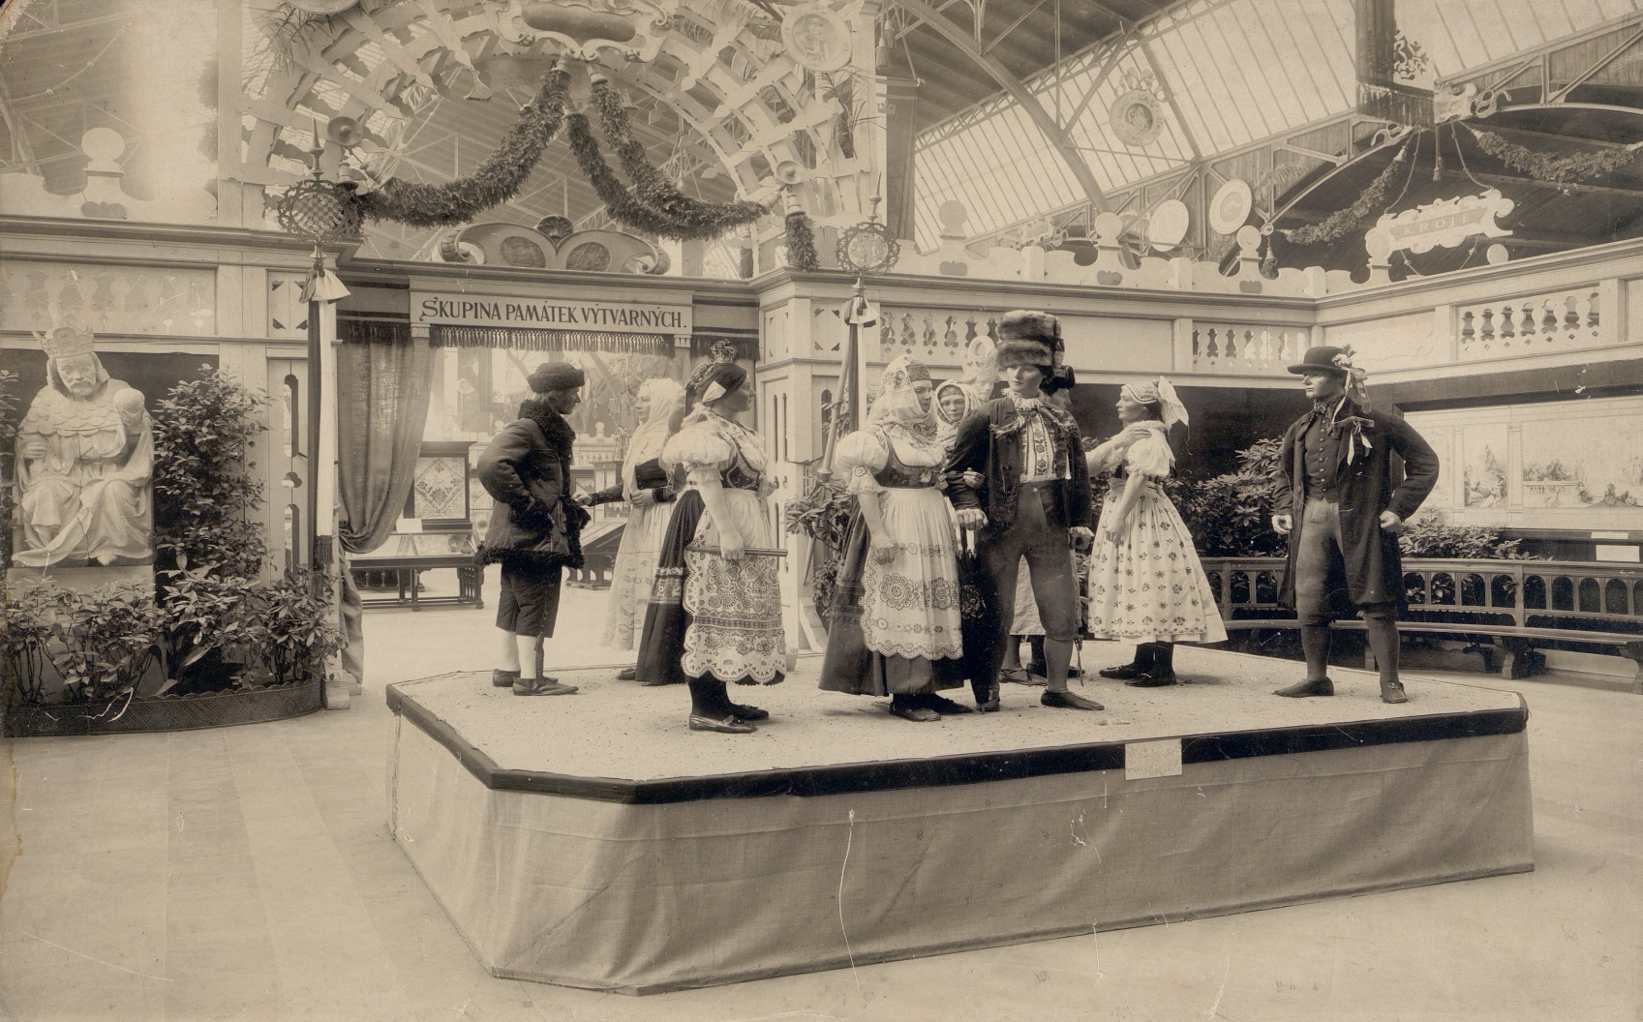
Figuríny krojované na Národopisné výstavě českoslovanské v roce 1895 v Praze

Slide 9
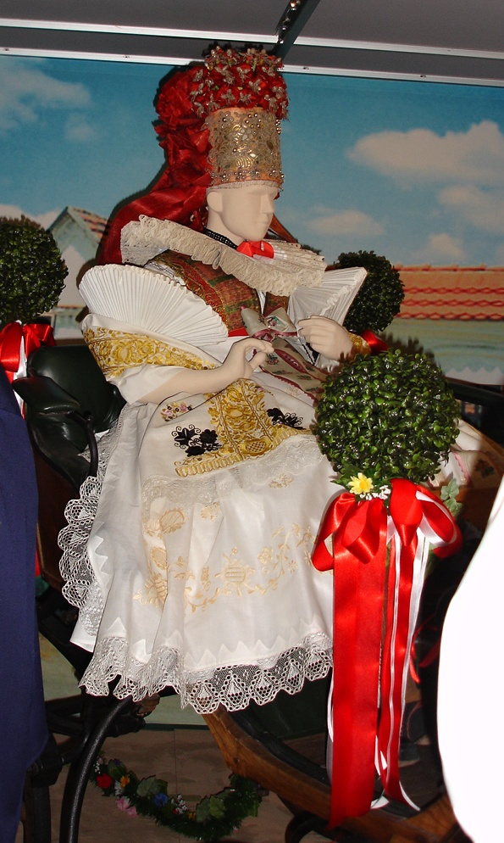
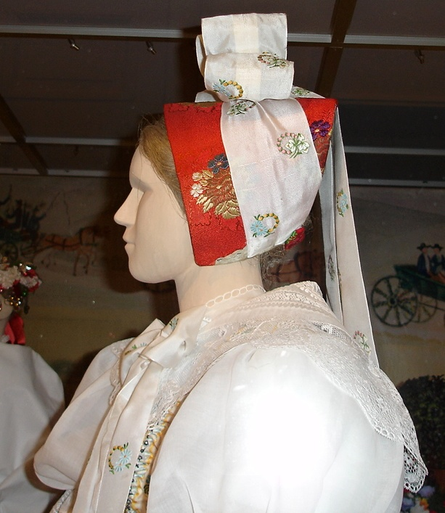
Kroje na figurínách v expozici (od roku 2005) Letohrádku Kinských-Musaionu, Praha 5

Slide 10
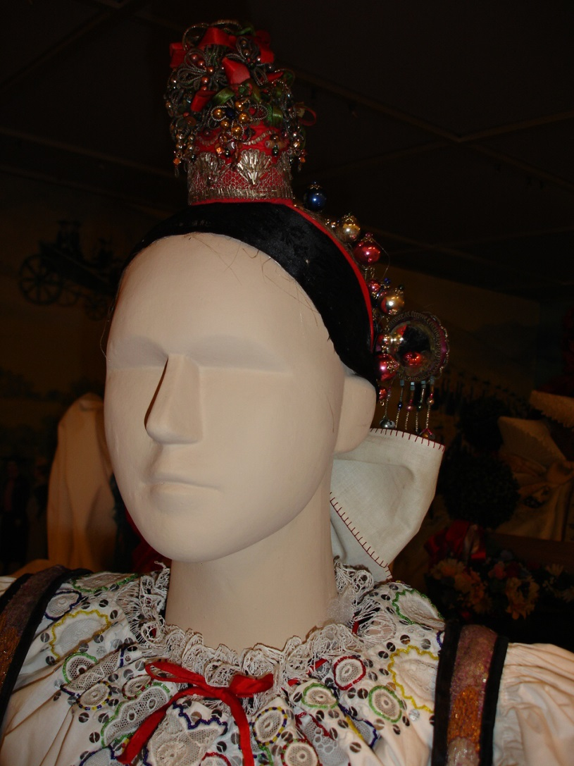
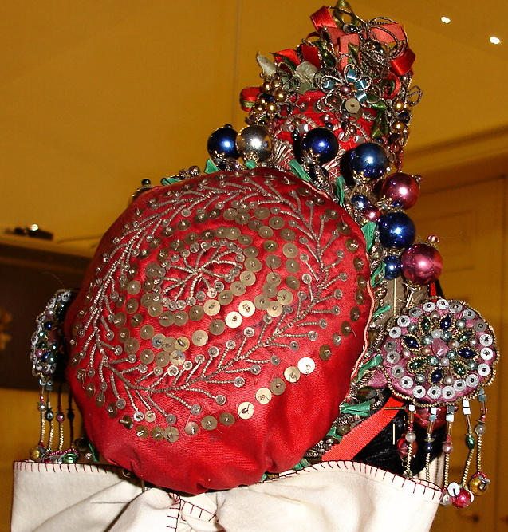
Ukázka čepení družičky z Blat, jižní Čechy, Musaion - expozice

Slide 11
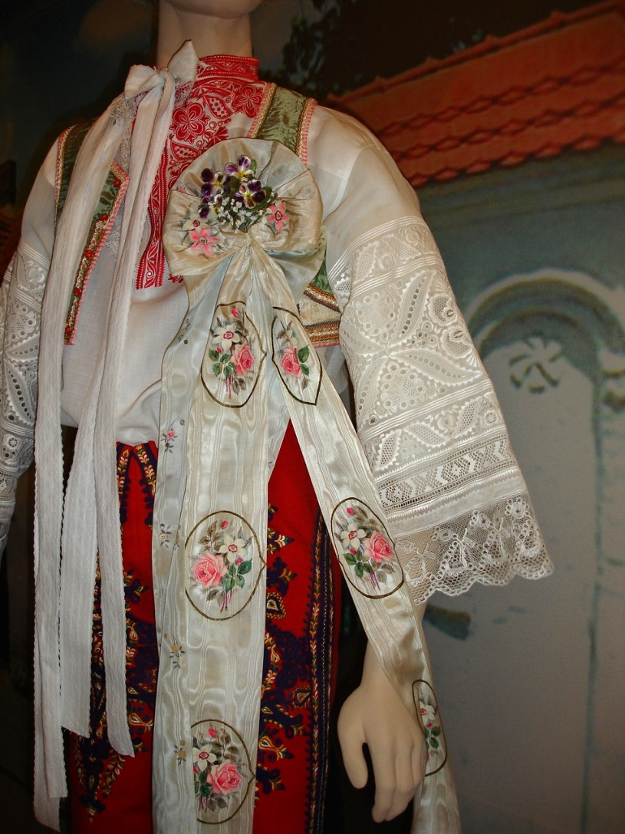
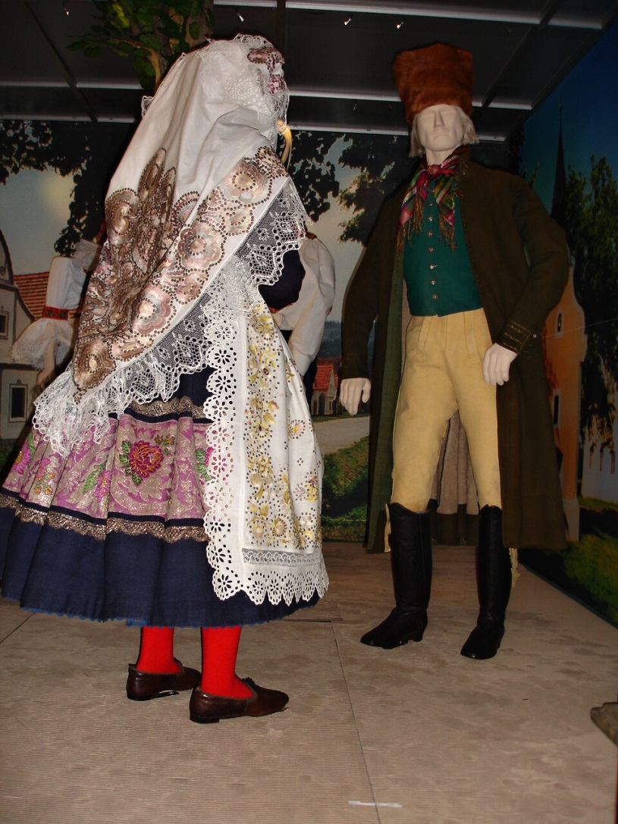
Kroje v expozici Letohrádku Kinských-Musaionu, Praha 5

Slide 12
Aranžérské pomůcky při instalaci textilu v expozici Musaionu
Vlasce aranžérské 0,15-0,40mm
Nebarvené vlasce vynikají úžasnou poddajností, vyšší průtažností (až 30 procent) a solidní pevností v uzlu.
Použití dle hmotnosti daného předmětu až do hmotnosti 10,20 kg.
Vlasce technické 0,50-1,50mm
Od hmotnosti předmětu 13,20 kg až 100 kg
Průhledná fólie na výrobu tubusů a dutinek.

Slide 13
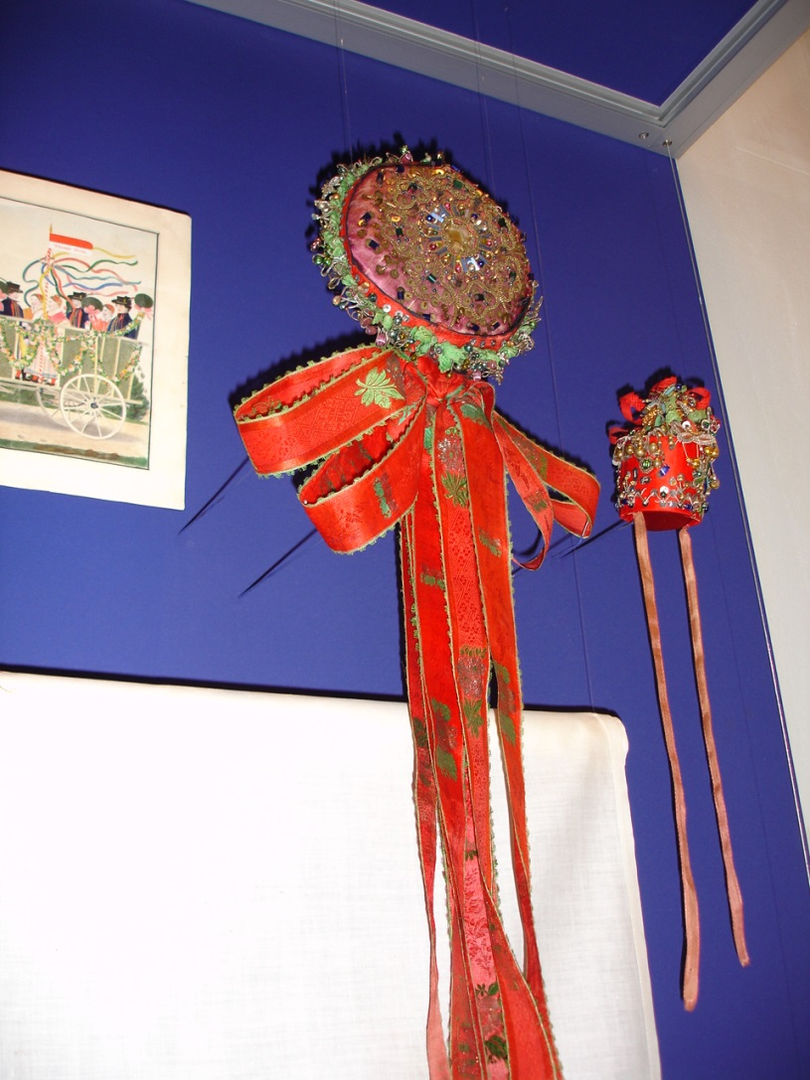
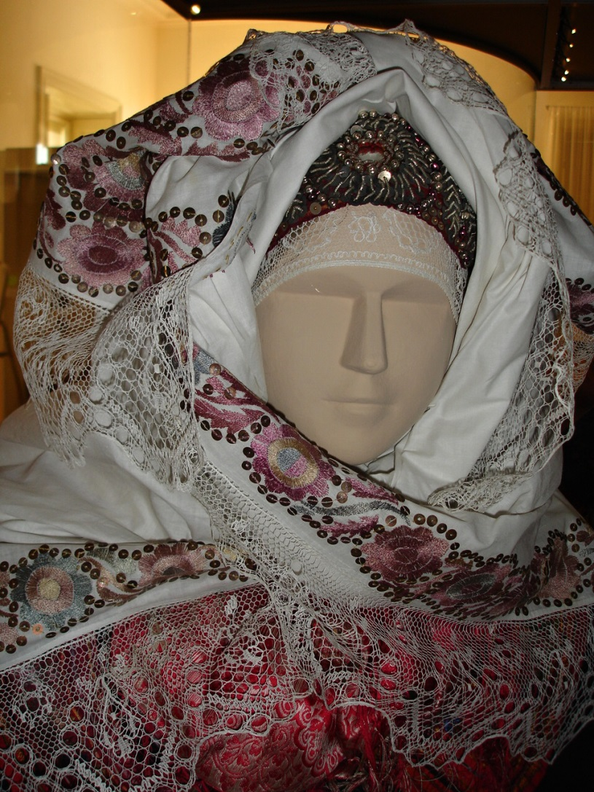
Čepení, úvaz pleny ženy z Blat, jižní Čechy, expozice Musaion

Slide 14
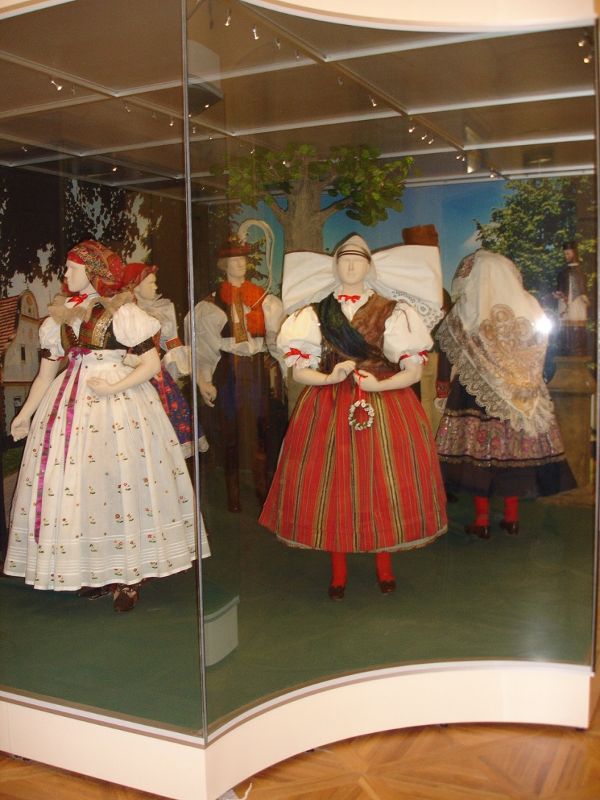
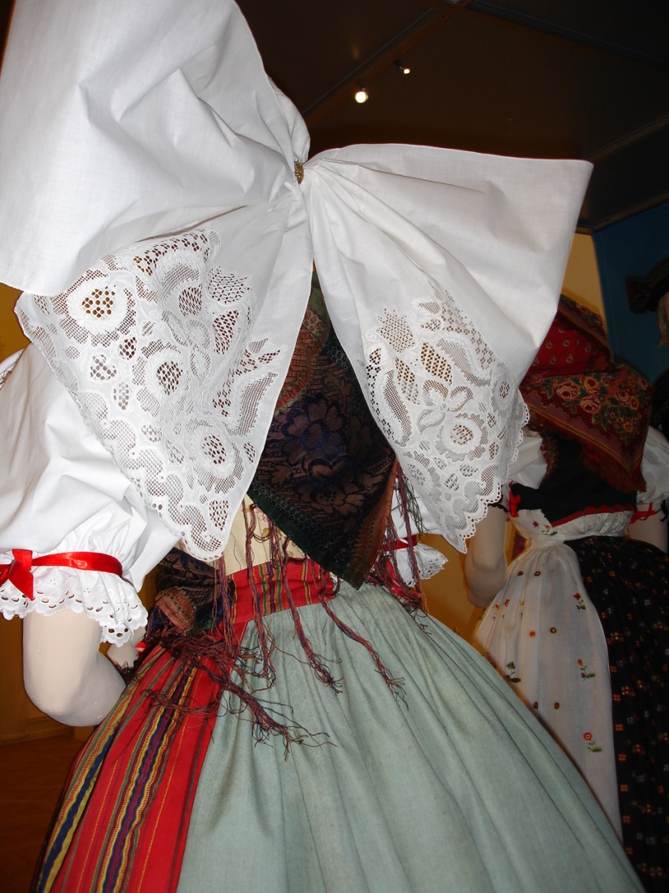
Kroje v expozici Letohrádku Kinských-Musaionu, Praha 5

Slide 15
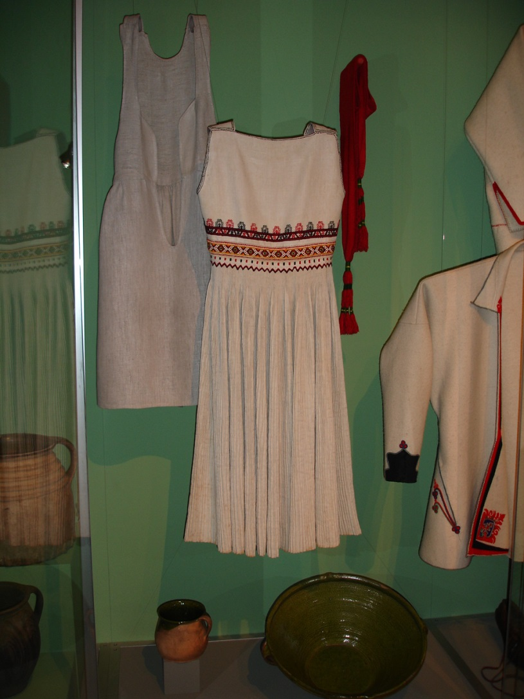
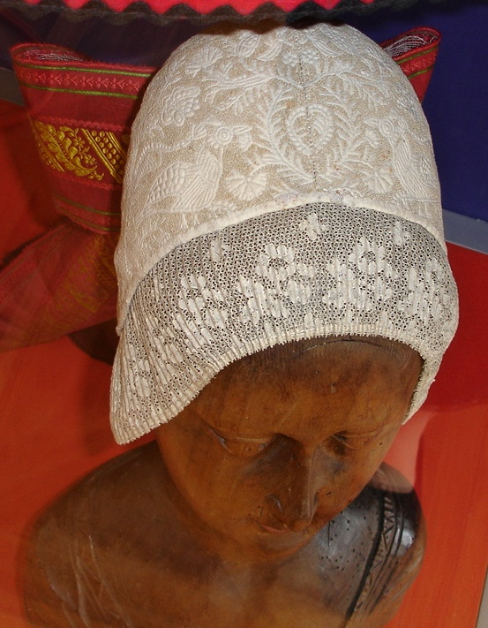
Krojové součástky v expozici Letohrádku Kinských, Musaionu

Slide 16
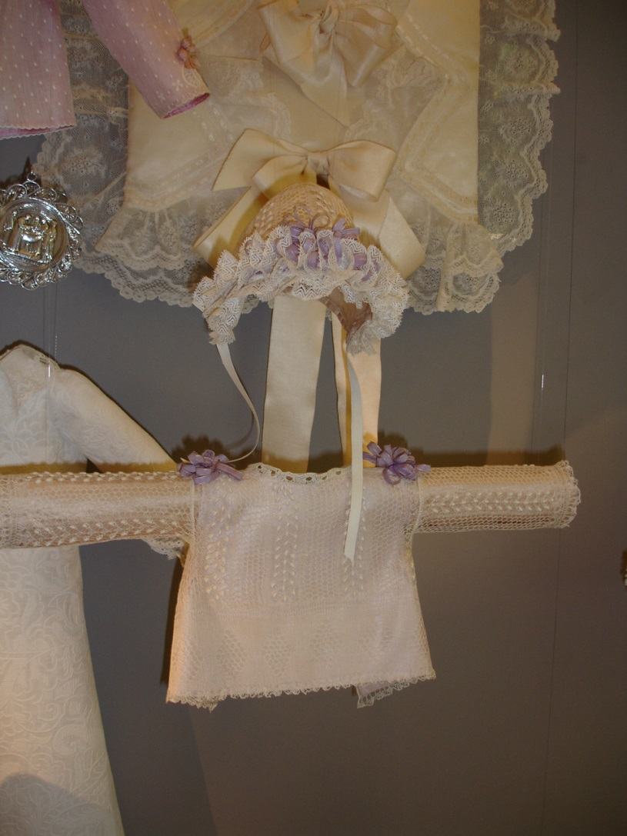
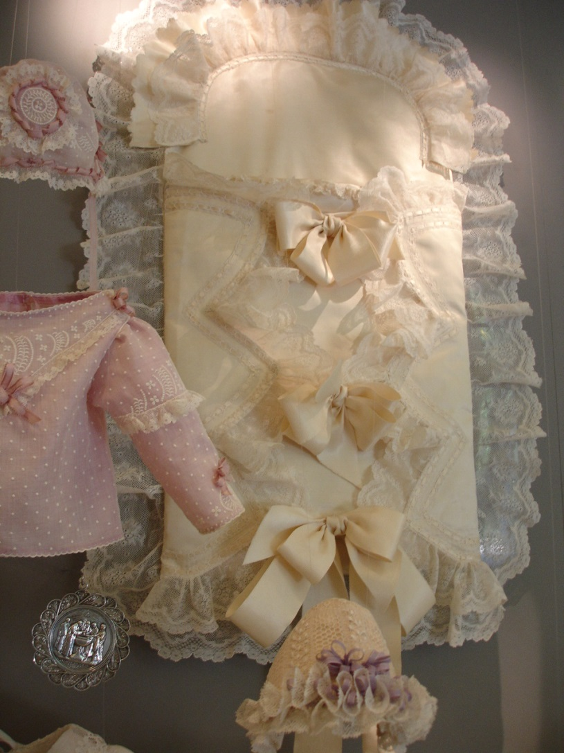
Dětský textil křestní v expozici Letohrádku Kinských-Musaionu

Slide 17
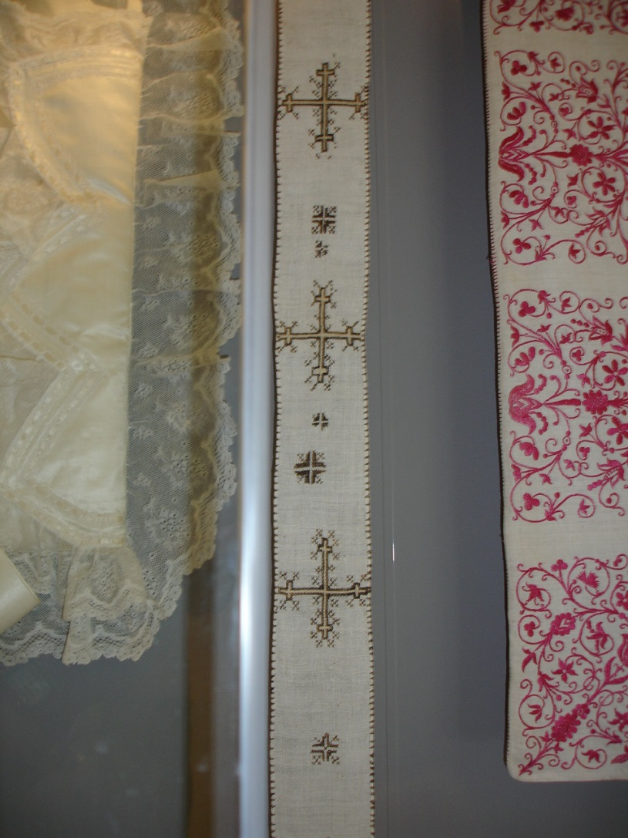
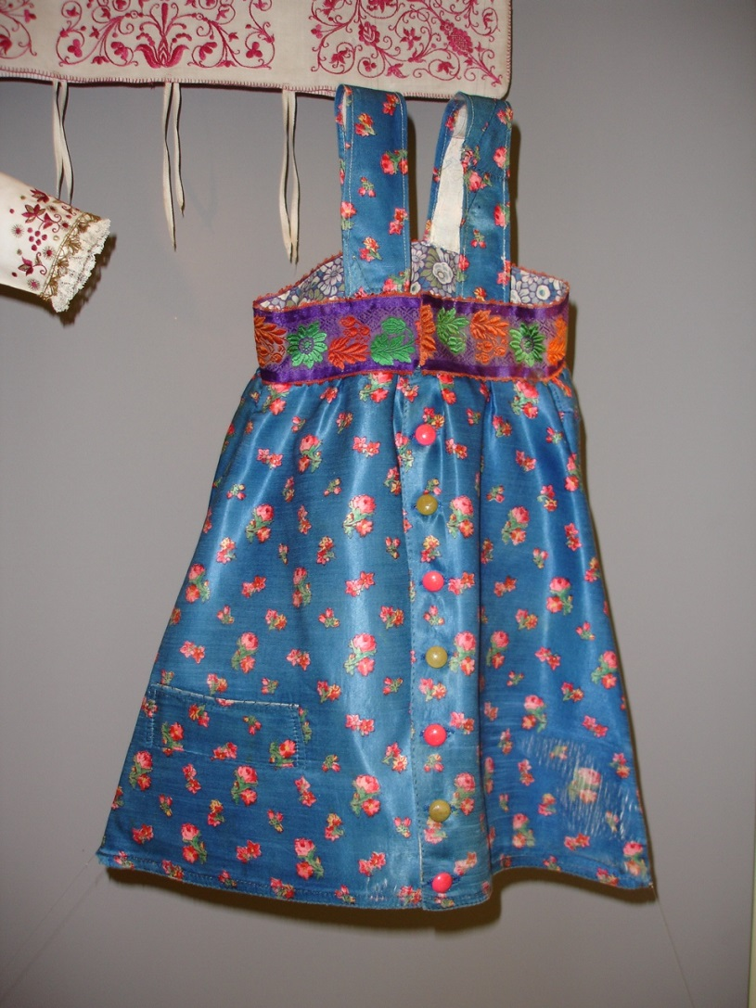
Dětský textil křestní v expozici Letohrádku Kinských-Musaionu

Slide 18
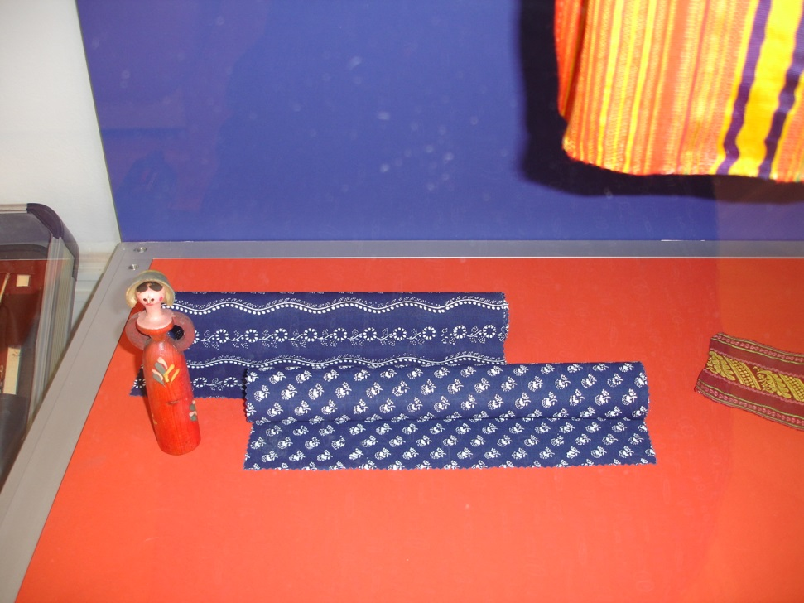
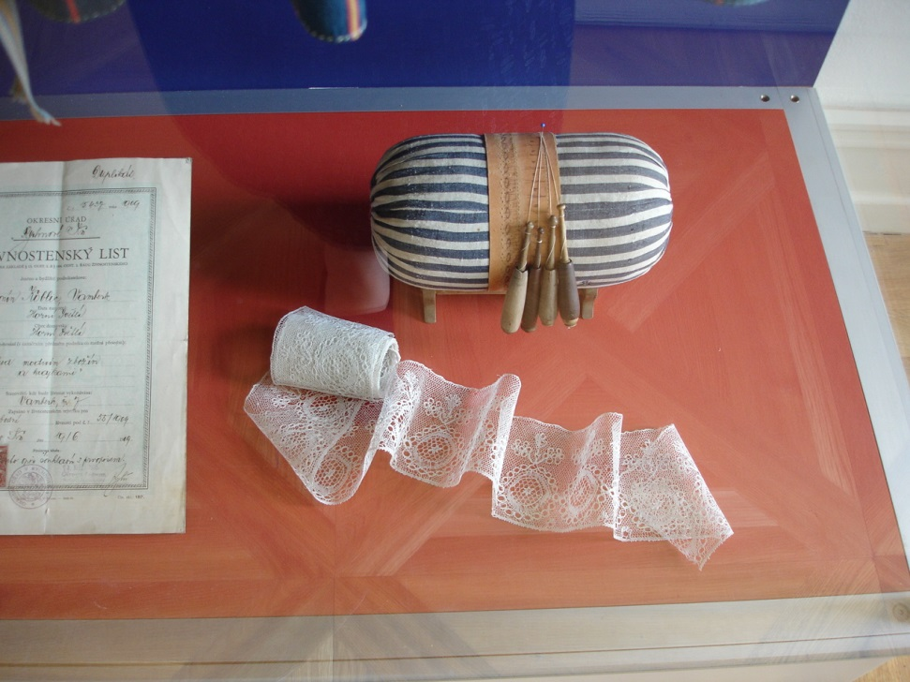
Modrotisky a krajky v expozici, v Letohrádku Kinských-Musaionu

Slide 19
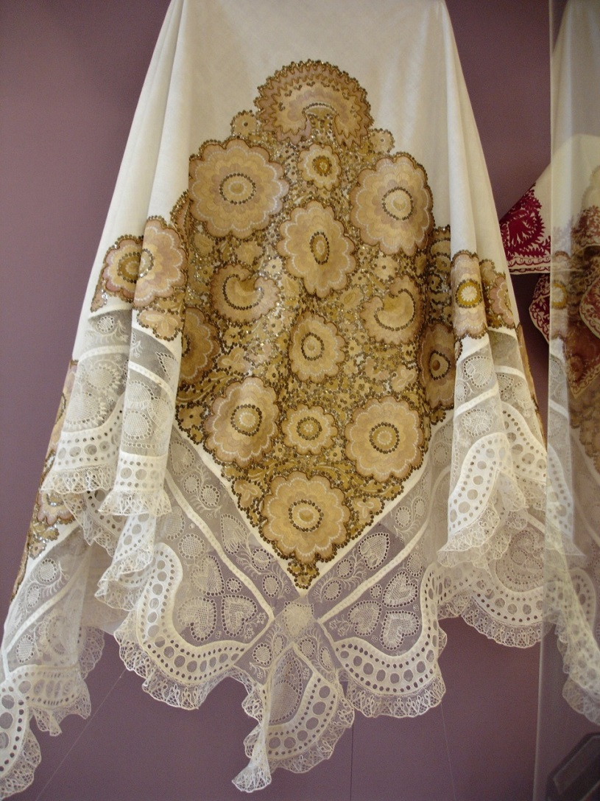
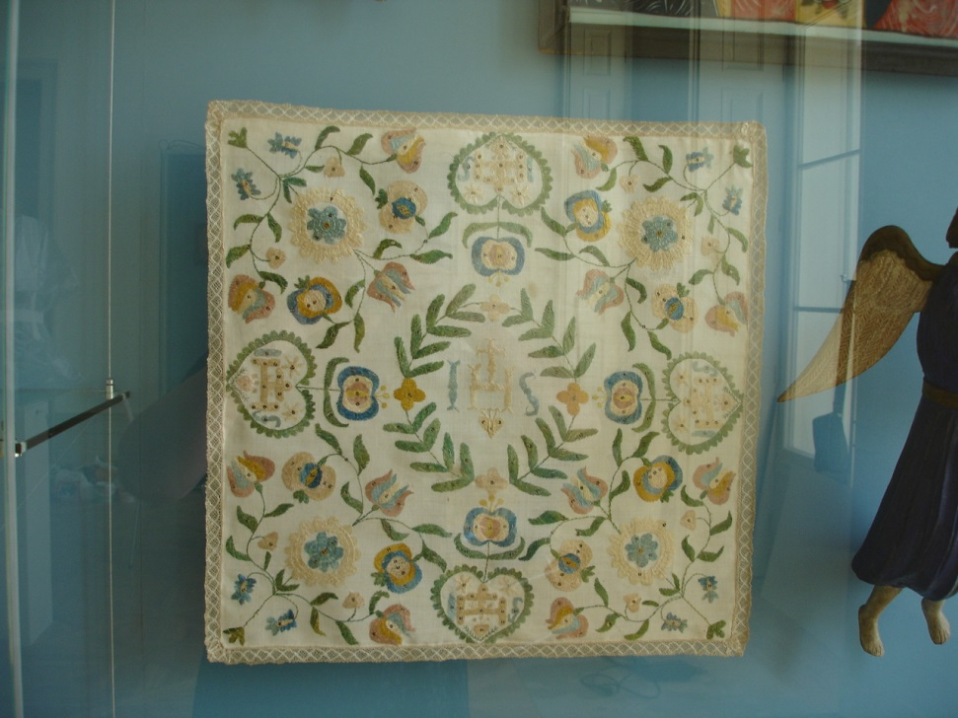
Plena a církevní textilie v expozici, Letohrádku Kinských-Musaionu

Slide 20
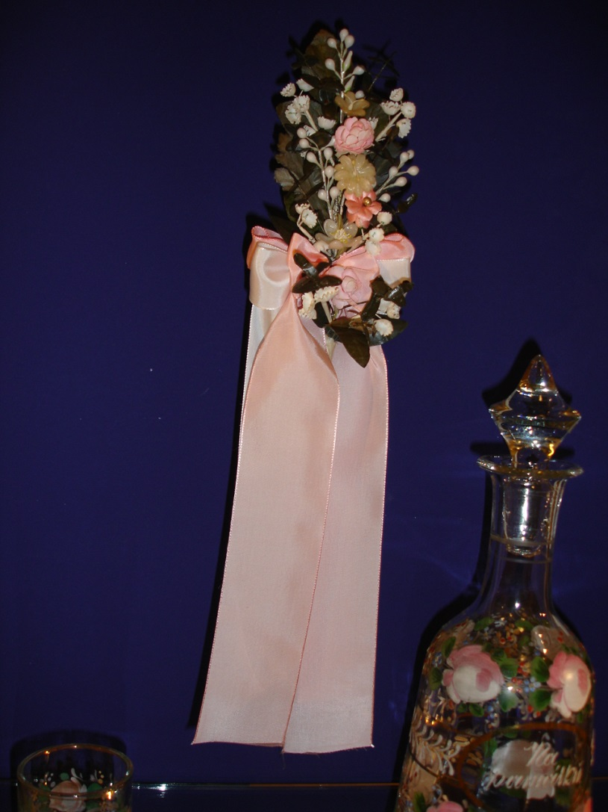
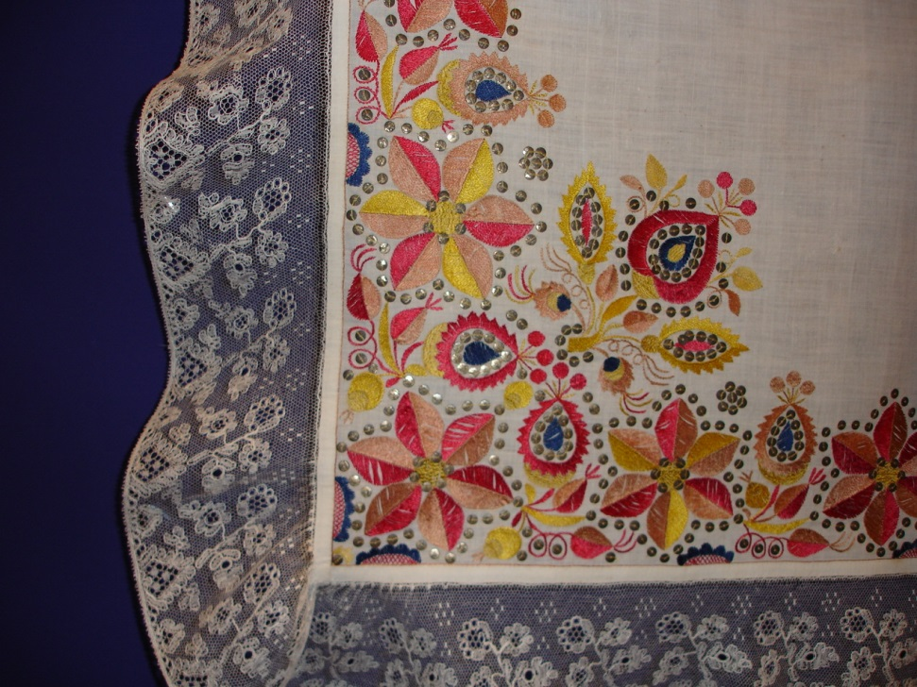
Roucha a vonička v expozici, Letohrádku Kinských-Musaionu

Slide 21
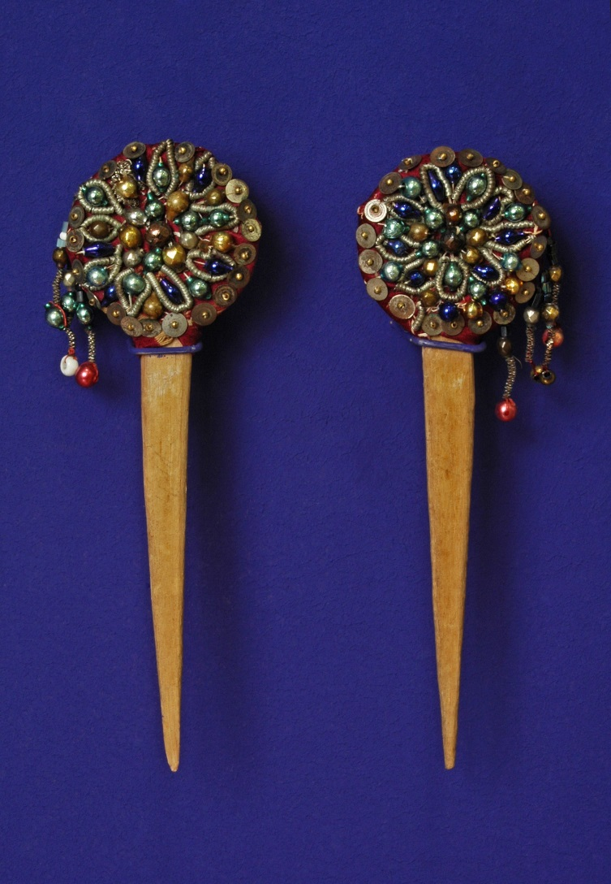
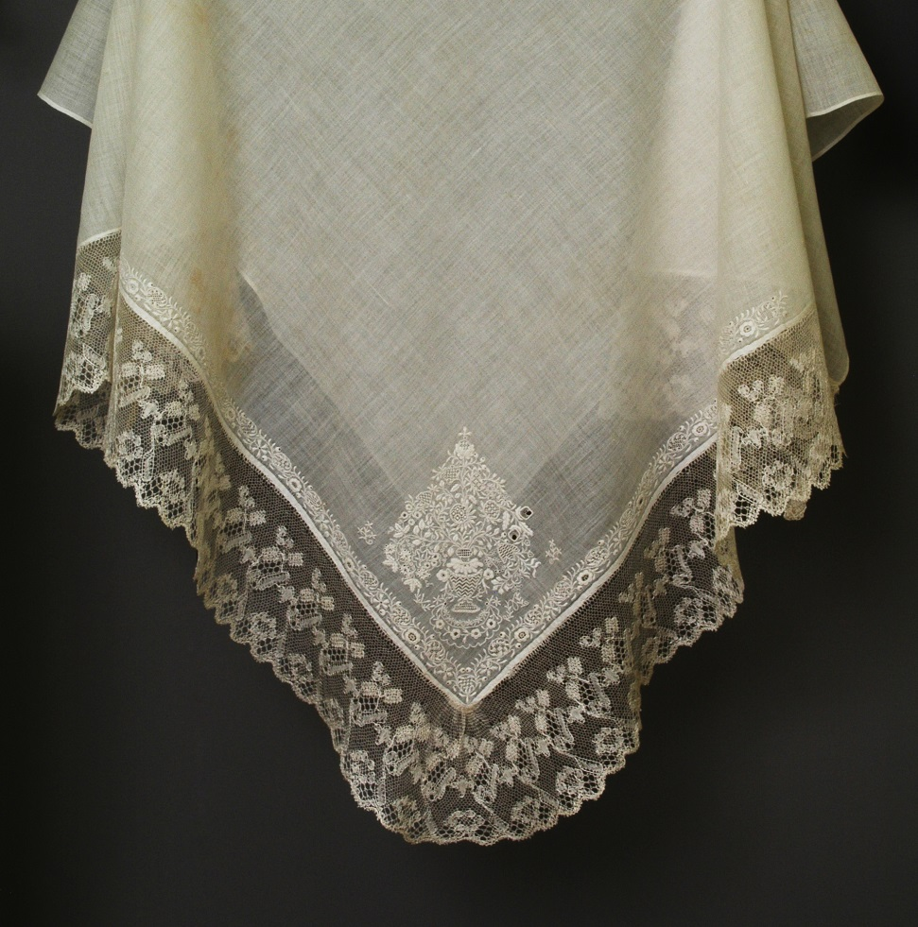
Šátek „vyvazovačka“ a jehlice do čepení v expozici Letohrádku Kinských-Musaionu

Slide 22
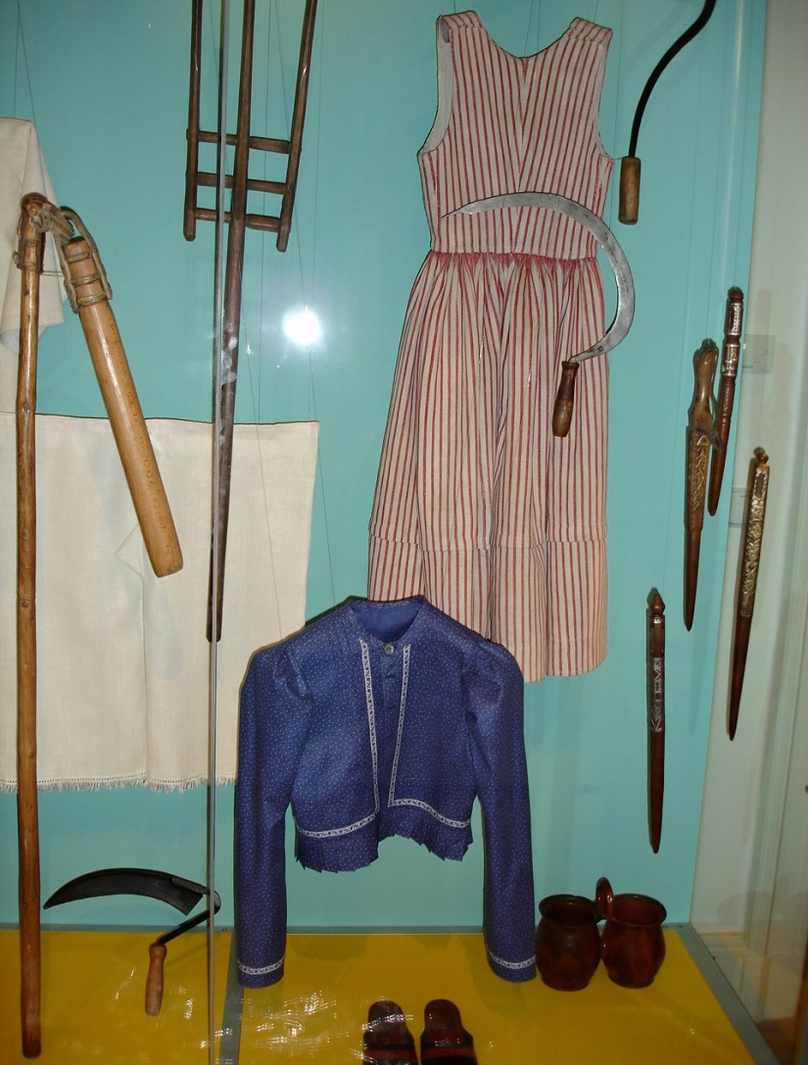
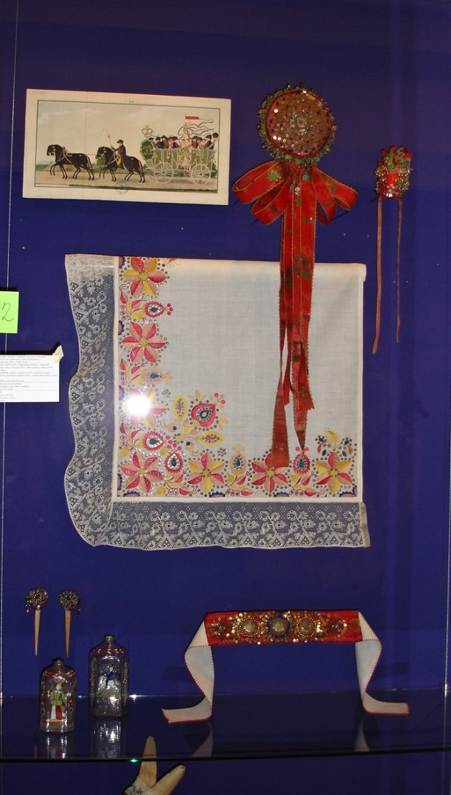
Ukázky textilu, oděvu, čepení v expozici Letohrádku Kinských - Musaionu

Slide 23
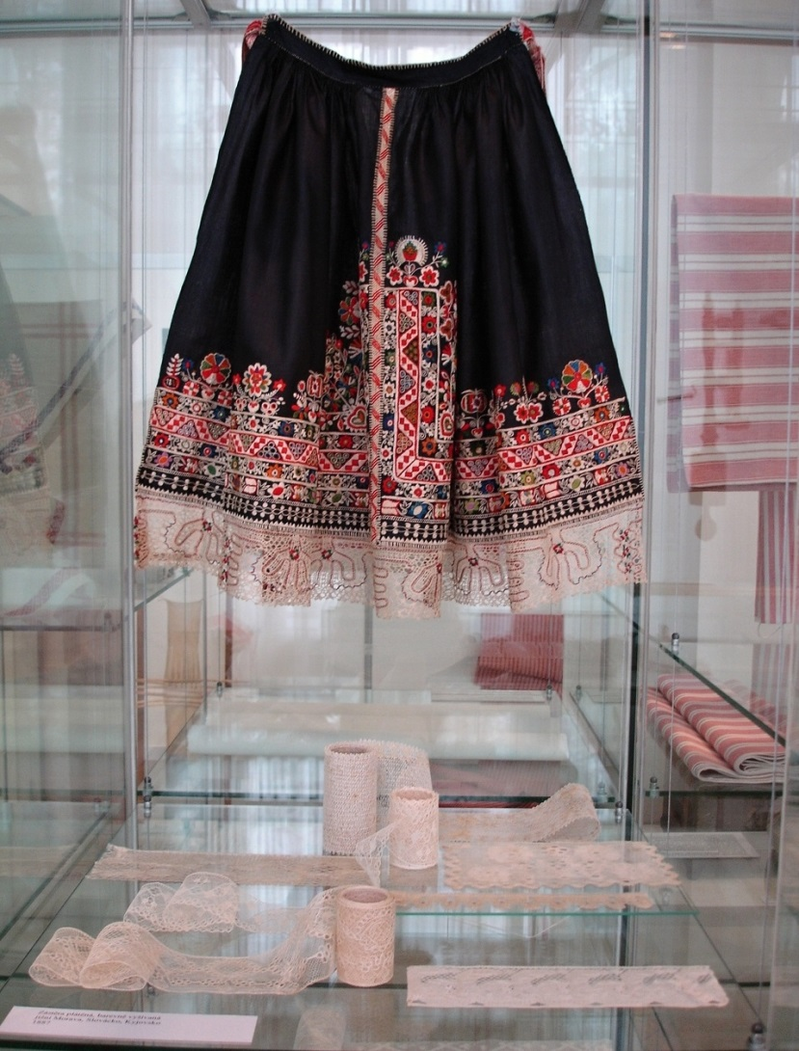
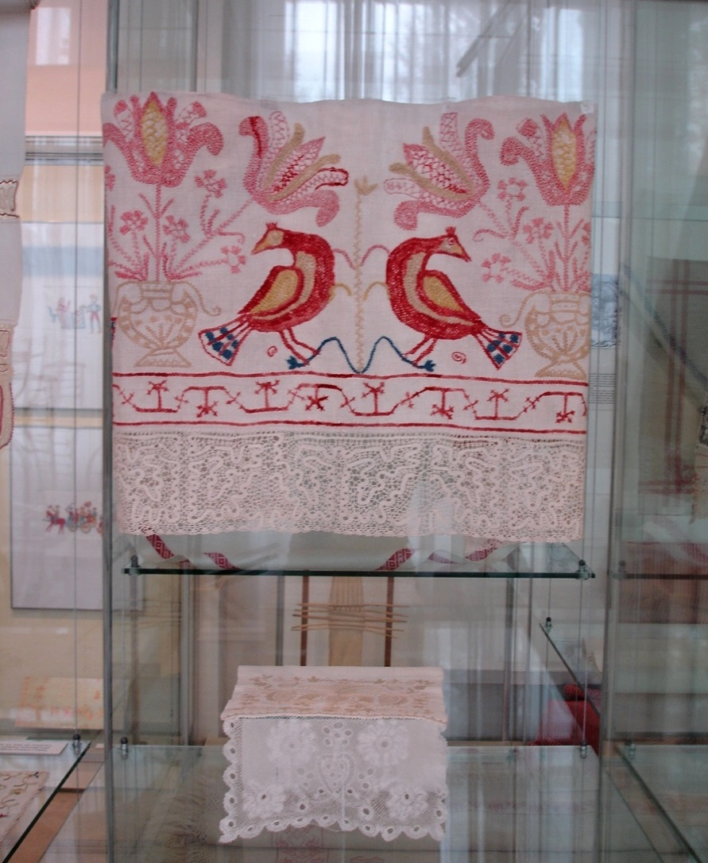
Textil na výstavě „Len, konopí, kopřiva“ (2008-2009) - Musaion

Slide 24
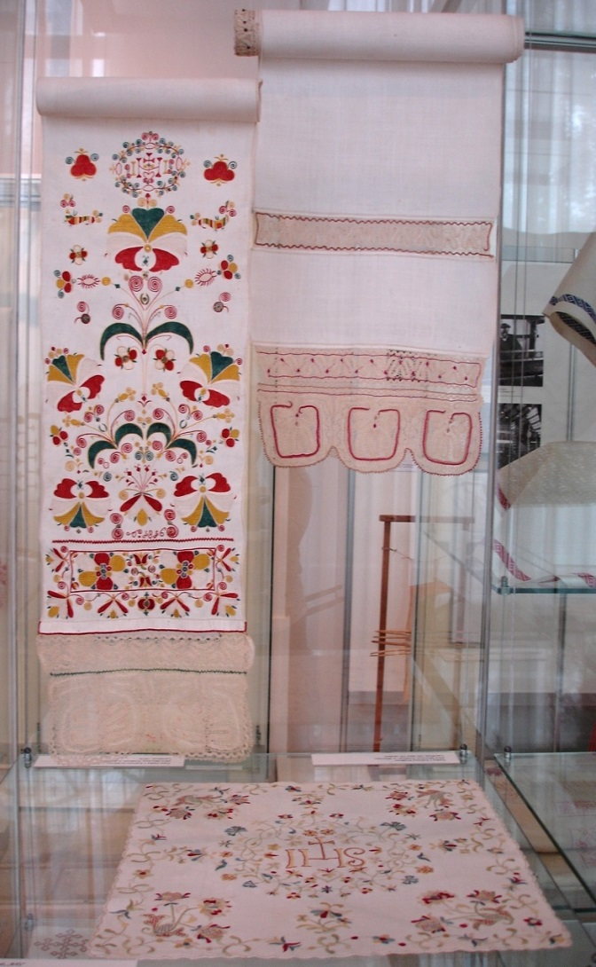
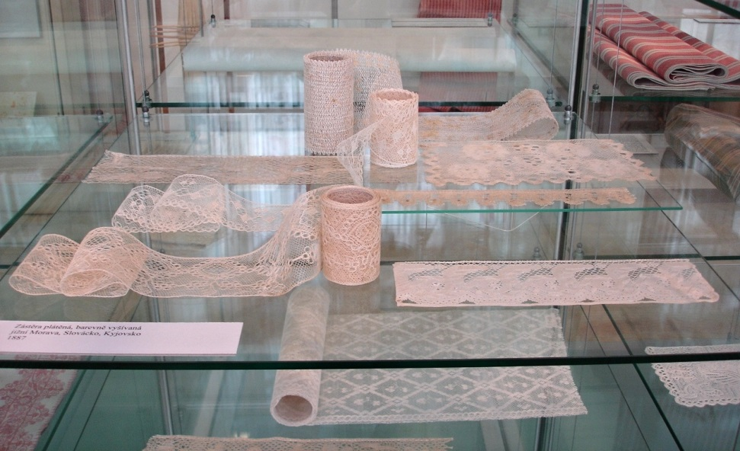
Textil na výstavě „Len, konopí, kopřiva“ (2008-2009) - Musaion

Slide 25
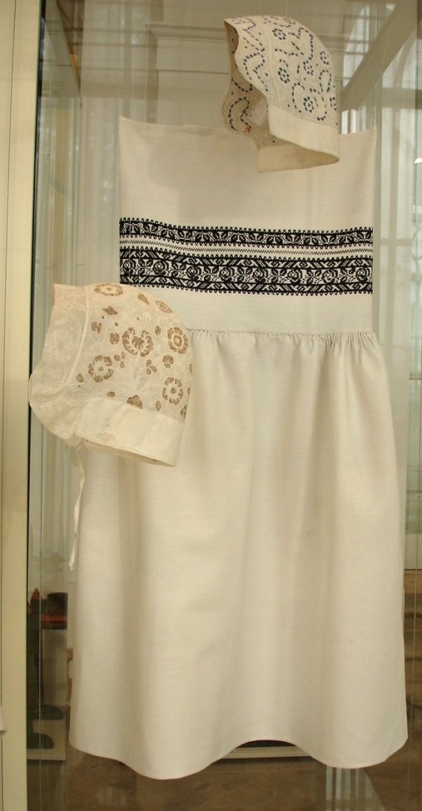
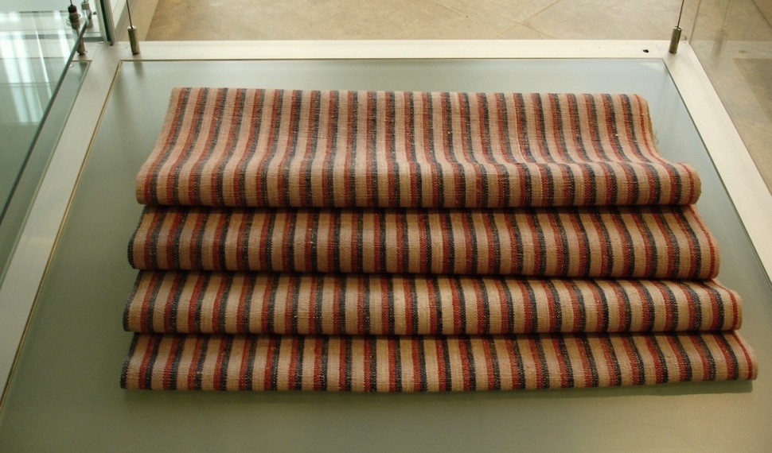
Textil na výstavě „Len, konopí, kopřiva“ (2008-2009) - Musaion

Slide 26
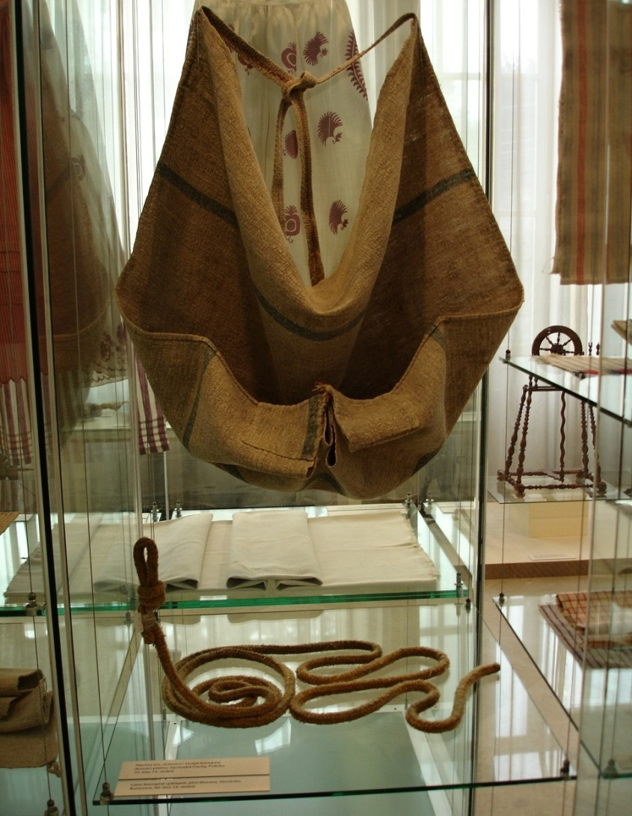
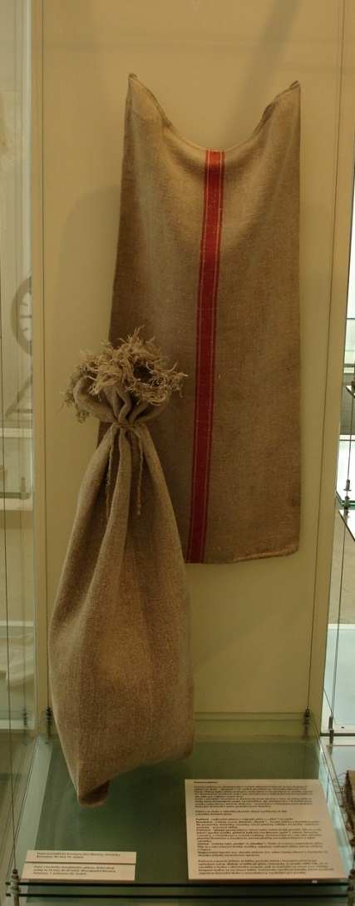
Textil na výstavě „Len, konopí, kopřiva“ (2008-2009) - Musaion

Slide 27
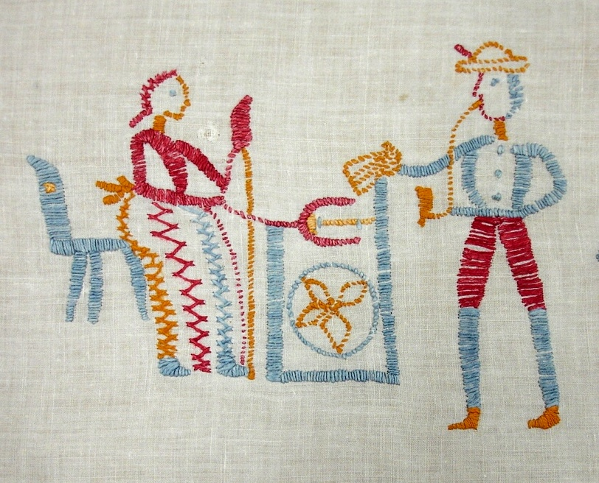
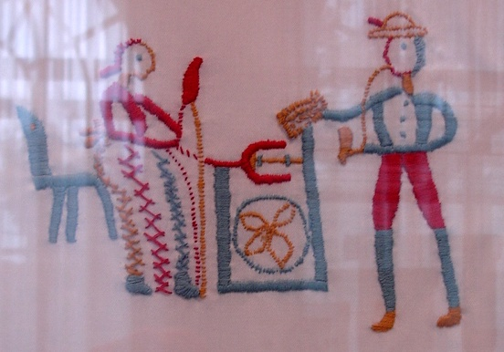
Výstava „Len, konopí, kopřiva“, nemohl být vystaven originál svatebního praporce, provedena kopie

Slide 28
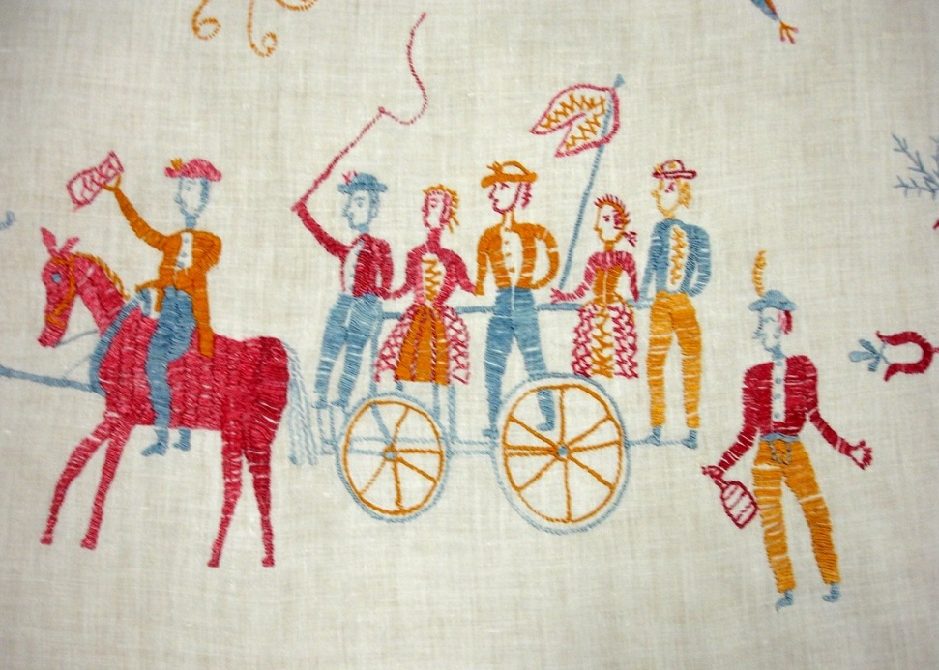
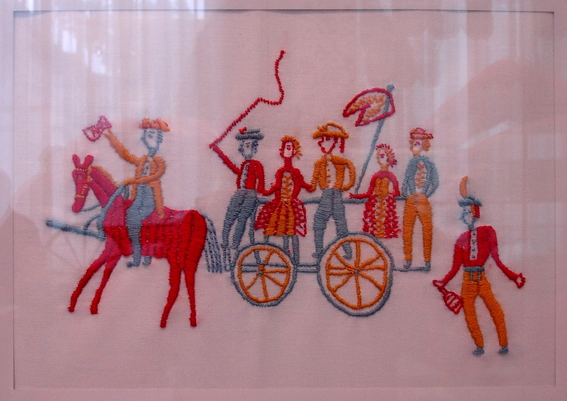
Výstava „Len, konopí, kopřiva“, nemohl být vystaven originál svatebního praporce, provedena kopie

Slide 29
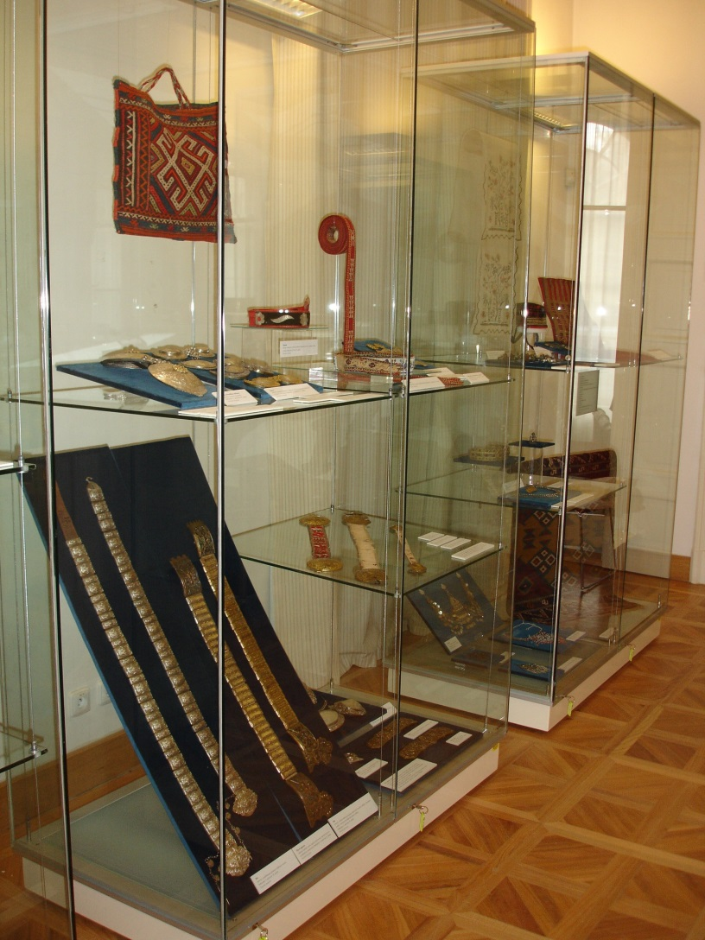
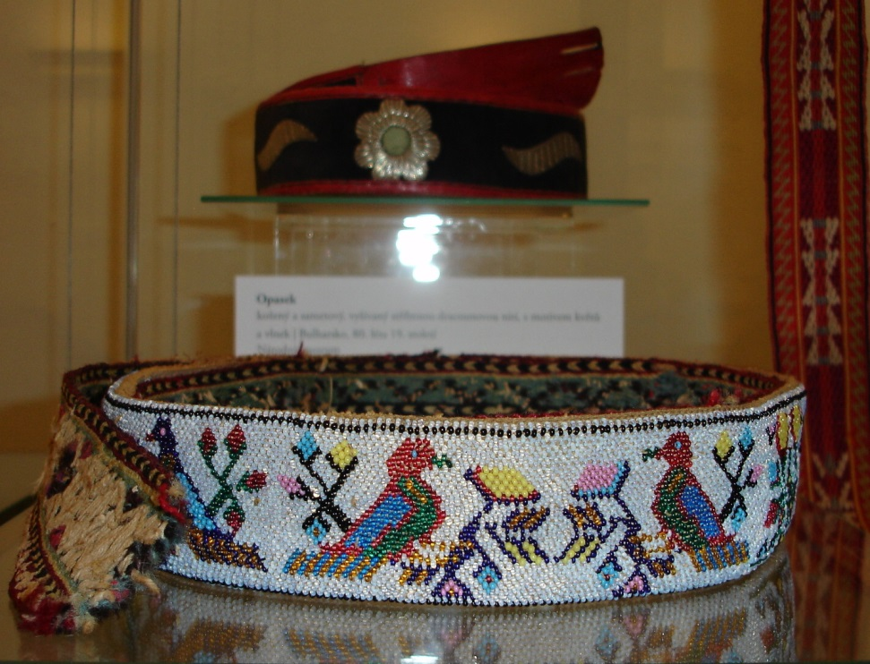
Ukázky z výstavy „Bulharský lidový šperk“ (2012) - Musaion

Slide 30
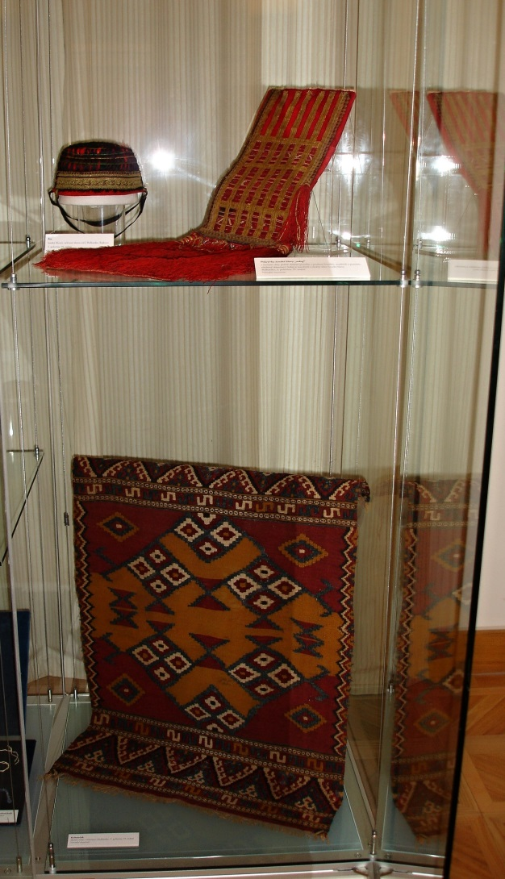
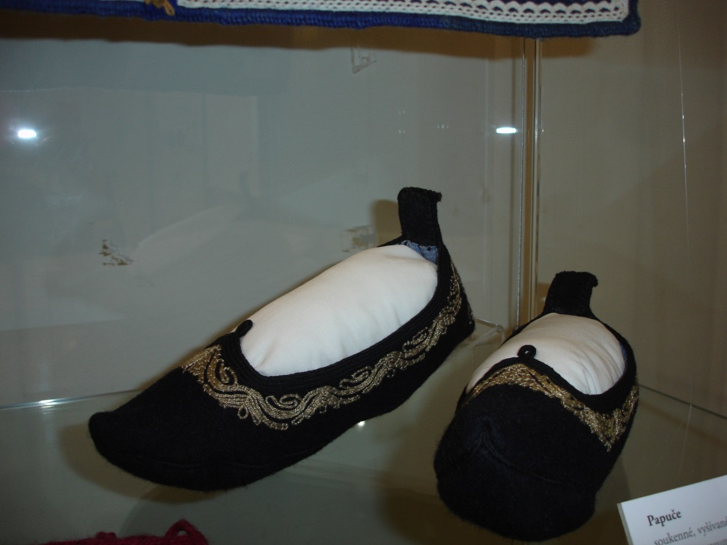
Ukázky z výstavy Bulharský lidový šperk

Slide 31
Figuríny jsou asi nejrozšířenější pomůcka pro aranžování oděvů, prádla a metráže. Mohou být vyrobeny v provedení s hlavou, bez hlavy, s parukou nebo s modelovaným účesem.
Figurínu lze pro lepší manipulaci rozložit na 7 dílů. Jednotlivé díly je možné mezi sebou kombinovat a vytvořit tak velké množství variant pozic těla. Dále je možné přiobjednat paže ohebné v loketních kloubech. Vzniká tak velké množství variant postav.
Barvu figuríny si určí zákazník. Nejčastěji je to tělová barva + make-up, event. bílá, černá nebo stříbrná. Je možné si ovšem vybrat z cca 1000 odstínů barev dle mezinárodního vzorníku RAL a to v matném nebo lesklém provedení včetně metalíz.

Slide 32
Figuríny v nabídce firem
Figurína může být vyrobena z laminátu a její hmotnost je cca 10 kg.
Firmy na přání jsou schopny vyrobit figurínu tzv. na míru, tj. přizpůsobit ji požadovaným mírám (prsa, pas, boky, výška) a upravit ji do určeného postoje (zvláště vhodné např. pro muzea a galerie na aranžování historických oděvů).

Slide 33
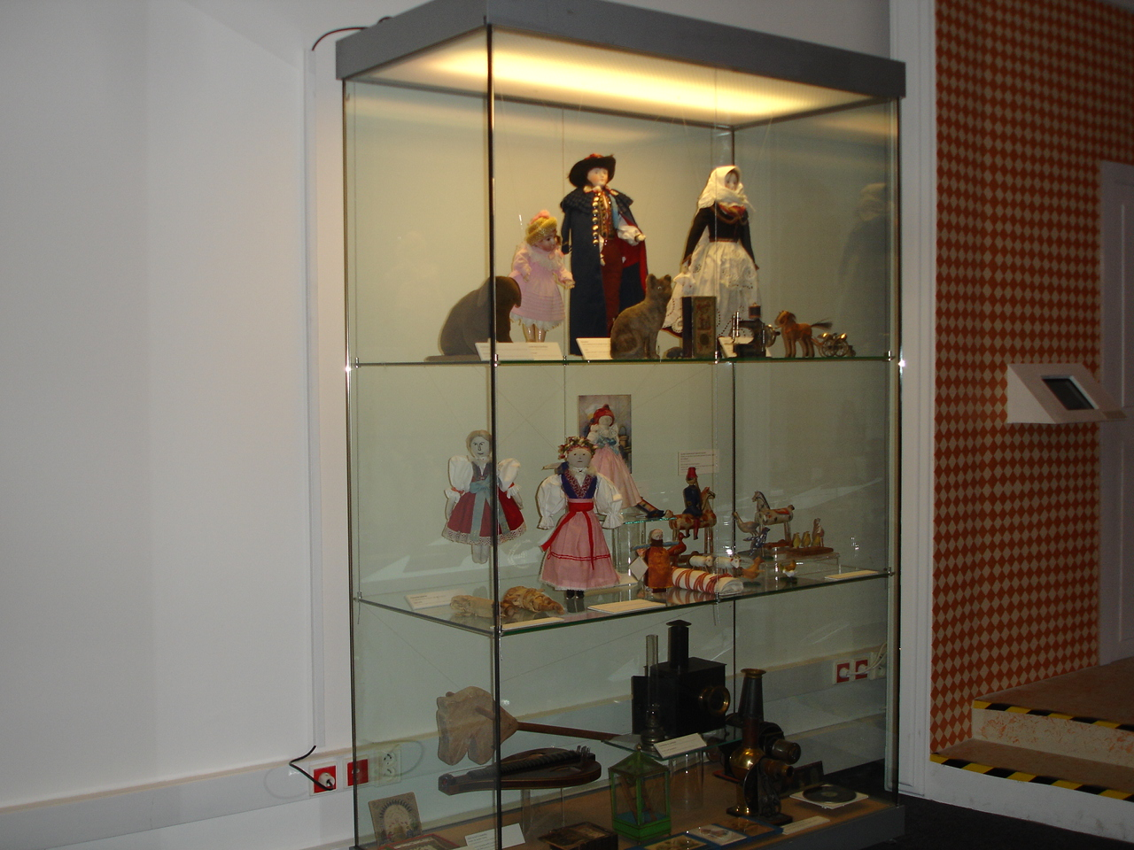
Národní muzeum, HBNM (bývalá Sněmovna lidu Federálního shromáždění), Praha, výstava „Dětský svět za císaře pána“ (2012-2013)

Slide 34
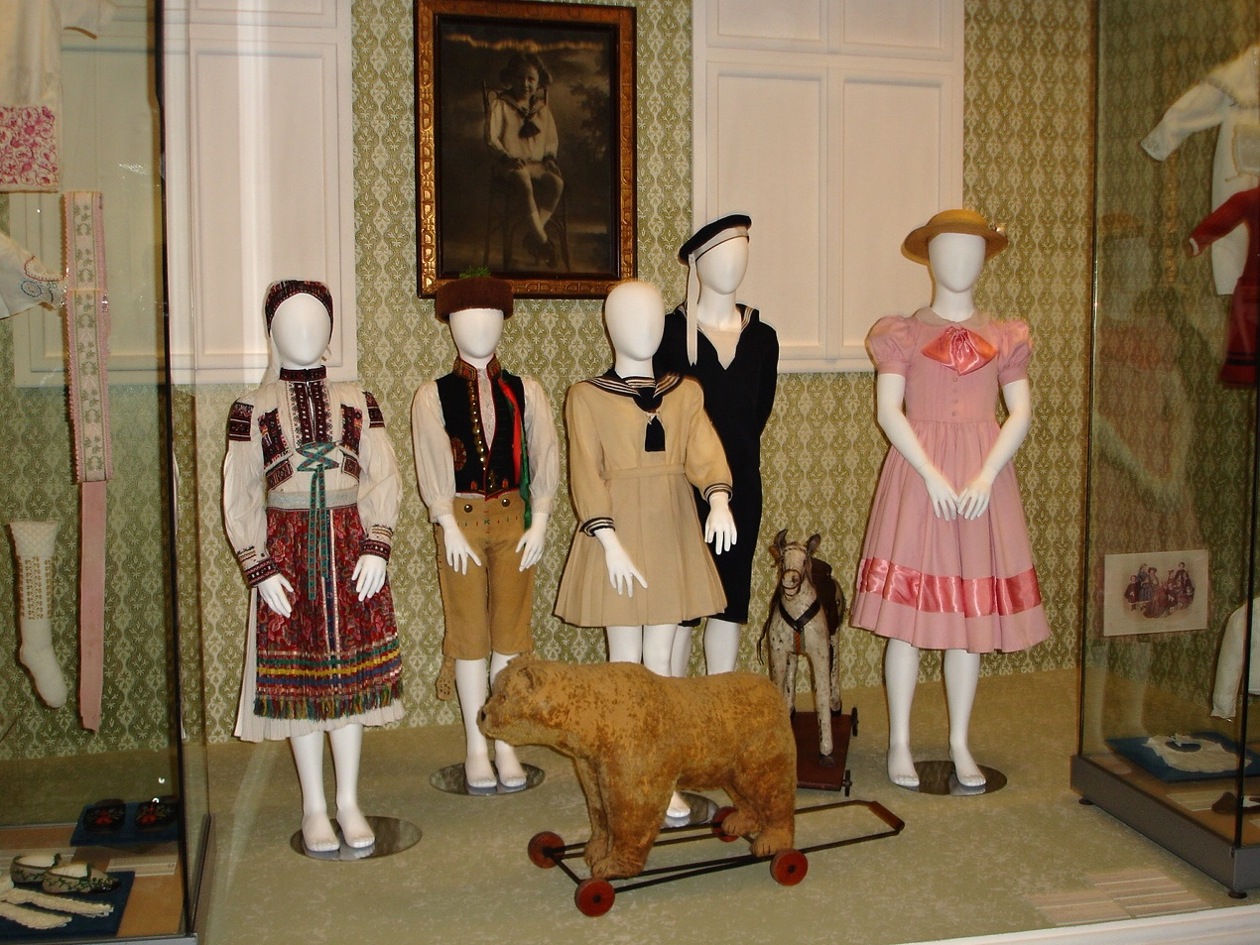
Dětské oblečení na výstavě „Dětský svět za císaře pána“, figuríny z Itálie

Slide 35
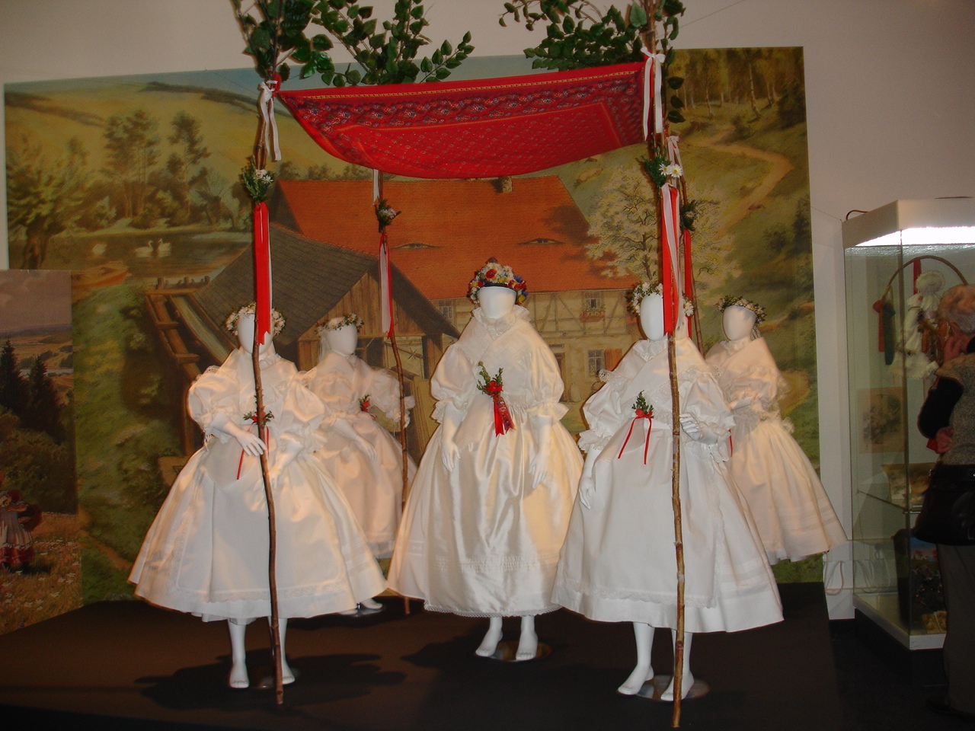
Kroje Královniček na výstavě Dětský svět za císaře pána“, figuríny z Itálie

Slide 36


Dětský textil na výstavě Dětský svět za císaře pána“ NM

Slide 37

Prezentace interiérových textilií na výstavě Dětský svět za císaře pána, NM

Slide 38

Kroj z Kyjova na výstavě „Republika“, na krejčovské bustě, Národní muzeum, Praha (2008-2009)

Slide 39

Krkonošské muzeum v Jilemnici

Slide 40

Zvědavá ulička v Jilemnici

Slide 41

Kroje v Muzeu v Jilemnici na výstavě „Len, konopí, kopřiva“, 2010

Slide 42


Krkonošské muzeum v Jilemnici, ukázky tkanin a vínku

Slide 43

Krkonošské muzeum v Jilemnici

Slide 44


Krojové součástky NM na výstavě „Lidové umění západních Čech“, v Muzeu Karlovy Vary (2011)

Slide 45

Výstava NM v Neukirchenu, Německo, 2010-2011, „Lidové umění západních Čech“

Slide 46


Výstava NM v Neukirchenu, Německo

Slide 47


Výstava NM v Neukirchenu, Německo

Slide 48


Možnost instalace krojových celků na krejčovské bustě

Slide 49
Busty - jsou klasická, léty ověřená pomůcka sloužící k aranžování textilu, prádla a oděvů, nebo ke krejčovským účelům.
Krejčovské busty - busty mohou sloužit jak k aranžování, tak ke krejčovským účelům. Umožňují špendlení a přižehlování. Tělo busty je tvořeno polyuretanovou pěnou potaženou režným plátnem nebo pleteninou.
Light busty - Vzhledem ke své konstrukci jsou určeny hlavně pro aranžování textilu. Tělem busty je laminátová skořepina potažená pleteninou dle výběru. Výhodou této konstrukce je nízká hmotnost a vysoká pevnost. Do busty nelze špendlit.

Slide 50
Busty
Busty umožňují velkou variabilitu vzhledu. Zákazník si může vybrat velikost, potah, ukončení krku a stojan.
Výroba atypických bust.
Stojany: mnoho druhů od klasické dřevěné trojnožky až po různé kovové stojany včetně žebříkového.
Druhy potahů: režné plátno, světlá a černá pletenina, černý úplet s lycrou (lesklý). Na přání je možné dodat i potah v jiném barevném odstínu.
Ukončení krku: dřevěné víčko s ručkou nebo kulaté, kovové víčko kulaté. Barevné provedení dle přání.

Slide 51


Možnost instalace krojů na krejčovské panny, čepení umístěno na válcový tubus

Slide 52


Textil a kroje na výstavě „Tradiční zvyky v České republice“ (2014-2015) v Cedar Rapids stát IOWA, USA

Slide 53


Krojové celky z Vlčnova, instalace na figurínách látkových s vycpávkou měkkou, s kloubovou kovovou vnitřní konstrukcí

Slide 54


Textil na výstavě v Cedar Rapids

Slide 55

Děkuji Vám za pozornost.

